Slide 1
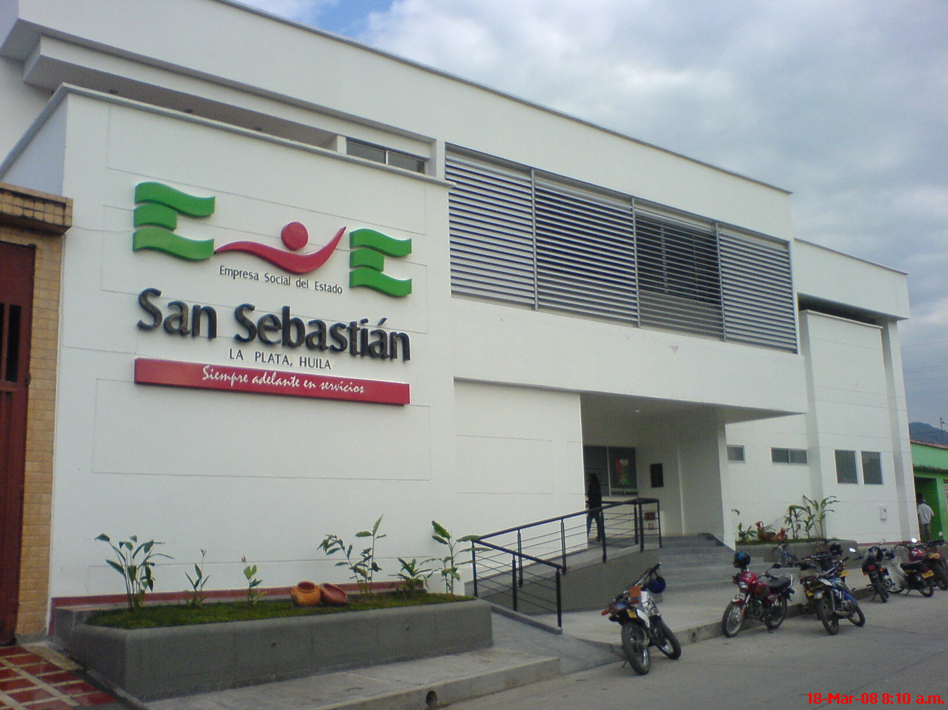

PQRSDF Y RESULTADO DE ENCUESTAS DE SATISFACCIÓN AL USUARIO
PRIMER TRIMESTRE 2024

Slide 2
PQRSDF
Tipo de manifestación
25 reclamos, 6 quejas, 3 felicitaciones, 1 sugerencia. Se identifica mayor motivo de reclamo dificultad para acceder al servicio de asignación de citas, reclamo direccionado a institución errónea, demora en la atención del servicio de ecografías, no atención en el servicio de higiene oral, odontología

Slide 3
PQRSDF
Herramienta utilizada
La herramienta con mayor demanda para instaurar manifestaciones fue los buzones de sugerencia con 18, página WEB con un total de 7, de manera personalizada, 8 a través del correo electrónico 1 y ventanilla única 2.

Slide 4
Manifestaciones por Sede
Por afluencia de pacientes la Unidad Básica de Atención con que presento mayor volumen de manifestaciones fue la Principal con 24, seguida de la U.B.A Camilo Torres con 6, la U.B.A Rayos X con 1, sin U.B.A 5.

Slide 5
Manifestaciones por EAPB
La EAPB con mayor número de manifestaciones es Nueva EPS con 10, sigue Sanitas con 9, EPS fuera del territorio 7, A.I.C con 5, Anónimo, Asmet Salud y Tolihuila cada una con una.

Slide 6
ENCUESTAS DE SATRISFACCION AL USUARIO
Se realizaron un total de 2811 encuestas. En los diferentes servicios de la institución, en la U.B.A Principal 1221 encuestas, en la U.B.A Camilo Torres 640, en la U.B.A Belén 446, en la U.B.A Santa Leticia Moscopán 227 encuestas y en la U.B.A Rayos X 277 encuestas.

Slide 7

ENCUESTAS APLICADAS POR EAPB
La EAPB con mayor número de encuestas es Sanitas con 1346, sigue Nueva EPS 573, luego Asmet Salud con 435, A.I.C 284, Salud Total con 139, Tolihuila con 65 y Otras EAPB con 11 encuestas

Slide 8
Consolidado Resolución 256 de 2016
 |  | ENERO |  | PORCENTAJE | FEBRERO |  | PORCENTAJE | MARZO |  | PORCENTAJE
Número de usuarios que respondieron “muy buena” o “buena” a la pregunta: ¿cómo calificaría su experiencia global respecto a los servicios de salud que ha recibido a través de su IPS?” | Número de usuarios que respondieron la pregunta | 656 | 683 | 96% | 1273 | 1283 | 99% | 838 | 846 | 99%
Número de usuarios que respondieron “definitivamente sí” o “probablemente sí” a la pregunta:” ¿recomendaría a sus familiares y amigos esta IPS?” | Número de usuarios que respondieron la pregunta | 680 | 683 | 100% | 1279 | 1283 | 100% | 845 | 846 | 100%

Slide 9
Gracias por su atención

